Slide 2
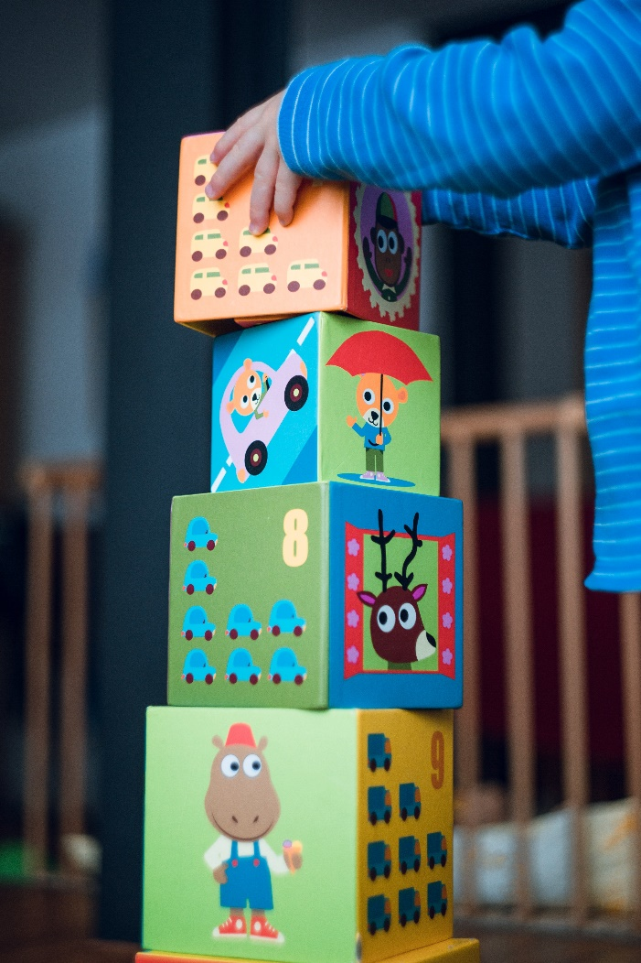
Dimenzije kakovosti za knjižnice igrač
6 dimenzij kakovosti
5-dnevni trening v projektu
TOY for Inclusion

Slide 3
Critical features of good quality
Kaj po vašem mnenju določa kvalitetne storitve v vzgoji in izobraževanju?

Slide 4
Kako lahko kvalitetne storitve v VII pomagajo pri učenju in dobremu počutju otrok?
Razmislite o:
Psiholoških doprinosih– obnašanje
Čustvenih doprinosih – čustva
Intelektualnih doprinosih – razmišljanje, raziskovanje okolja
Socialnih doprinosih – socialne kompetence, komunikacijske veščine
Razmišljajte o celostnem razvoju in splošnem dobrem počutju deklic in dečkov!

Slide 5

Najmlajši otroci zahtevajo prostor, kjer …
so lahko to, kar so.
se igrajo.
lahko sami izibrajo.
se razvijajo.
se sproščajo.
so varni.
grow
se učijo novih veščin.
se družijo.

Slide 6

Dimenzije in vprašanja
Otroku prijazno
Zagovorništvo
Varnost, zdravje in zaščita
Osebje
Povezovanje
Dolgoročnost

Slide 7
1. dimenzija:
Otroku prijazno okolje
Ta dimenzija se nanaša na to, kako osebje komunicira z otroki, ki pridejo v knjižnico, na kvaliteto ponujenih materialov, dejavnosti in pripomočkov, ki jih knjižnica nudi. V središču našega preverjanja kakovosti je v tej dimenziji otrok.
Notes:
30 min
5 min: Explain plenary
15 min: Discuss in groups (per service) the questions (how are they understood, are they all clear and relevant. Do they need to be adapted to the particular context/situation → DO IT)
10 min: Discuss plenary. Questions? Differences between groups. Adaptions to the questions?

Slide 8
2. dimenzija:
Zagovorništvo
Ta dimenzija se nanaša na to, kako lahko otroci v knjižnici igrač sami izbirajo, kaj bodo počeli, dajejo pobudo in so aktivno vključeni v igro, učenje in razvoj. Dimenzija se osredotoča na to, da je potrebno slišati glas otroka, da imajo sami zmožnost usmerjanja svojega življenja in da so morajo biti vključeni ter prispevati k razvoju dogodkov in procesov, ki se jih tičejo.
Notes:
30 min
5 min: Explain plenary
15 min: Discuss in groups (per service) the questions (how are they understood, are they all clear and relevant. Do they need to be adapted to the particular context/situation → DO IT)
10 min: Discuss plenary. Questions? Differences between groups. Adaptions to the questions?

Slide 9
3. dimenzija:
Varnost, zdravje in zaščita
Dimenzija se nanaša na splošno varnost, zaščito in fizično stanje knjižnice igrač, kot tudi na način, kako se poskrbi za dobro počutje otrok.
Notes:
30 min
5 min: Explain plenary
15 min: Discuss in groups (per service) the questions (how are they understood, are they all clear and relevant. Do they need to be adapted to the particular context/situation → DO IT)
10 min: Discuss plenary. Questions? Differences between groups. Adaptions to the questions?

Slide 10
4. dimenzija:
Osebje
Ta dimenzija se nanaša na sestavo, kakovost in odnos vodstva ter osebja v knjižnici igrač. Kakovostna knjižnica od svojega osebja namreč zahteva veliko: znanje in razumevanje otrok , vlogo v igri in komunikacijo pri učenju ter razvoju; podporo družinam in sodelovanje z drugimi organizacijami, poznavanje ključnih pravil delovanja in administrativnih postopkov vodenja knjižnice igrač.
Notes:
30 min
5 min: Explain plenary
15 min: Discuss in groups (per service) the questions (how are they understood, are they all clear and relevant. Do they need to be adapted to the particular context/situation → DO IT)
10 min: Discuss plenary. Questions? Differences between groups. Adaptions to the questions?

Slide 11
5. dimenzija:
Povezanost
Dimenzija se nanaša na način, kako se knjižnica umešča v lokalno okolje. Osebje in starši, ki prihajajo v knjižnico, morajo deliti dobre izkušnje s knjižnico z ljudmi in organizacijami iz okolja, kot so šole, vrtci, zdravstvene ustanove in različnim podjetjem. Na ta način pokažejo svojo podporo in dajejo delu v knjižnici dodatno vrednost. Pomembno je, da imajo dostop do virov, s katerimi lahko obveščajo druge, hkrati pa na podlagi njihovega odziva identificirajo in raziskujejo priložnosti za nova sodelovanja in možnost ohranjanja.
Notes:
30 min
5 min: Explain plenary
15 min: Discuss in groups (per service) the questions (how are they understood, are they all clear and relevant. Do they need to be adapted to the particular context/situation → DO IT)
10 min: Discuss plenary. Questions? Differences between groups. Adaptions to the questions?

Slide 12
6. dimenzija:
Dolgoročnost
Ta dimenzija se nanaša na obstojnost knjižnice igrač in možnosti ohranjanja tudi v prihodnosti. Na dolgoročnost se večinoma glede s finančnega stališča: ali je dovolj sredstev za plačilo osebja, najem prostorov, nakup in zamenjavo igrač, knjig in ostalih materialov. Vendar je potrebno za ohranjanje knjižnice potrebno še več. Vprašati se je potrebno, ali si starši in otroci knjižnice želijo, ali skupnost podpira delovanje, se osebju (in timu, ki soodloča pri vodenju) zaupa, ali so vpleteni motivirani in imajo znanje, da se povezujejo s ključnimi deležniki, ki lahko pripomorejo k dolgoročnosti. In najpomembnejše, ali se knjižnica igrač zdi otrokom pomembna oz. jim je vseeno, če je ni.
Notes:
30 min
5 min: Explain plenary
15 min: Discuss in groups (per service) the questions (how are they understood, are they all clear and relevant. Do they need to be adapted to the particular context/situation → DO IT)
10 min: Discuss plenary. Questions? Differences between groups. Adaptions to the questions?

Slide 13
Dimenzije kakovosti za knjižnico igrač
Kako deluje?

Slide 14
Razvoj dimenzij kakovosti (ECD-QUAT) za knjižnice igrač
Podlaga so bile izkušnje iz različnih držav …
Upoštevanje izkušenj in potreb strokovnih delavcev iz različnih področij v skupnosti, voditeljev, učiteljev, staršev, organizacij in mlajših otrok.
6 dimenzij kakovosti in vprašanja za refleksijo

Slide 15
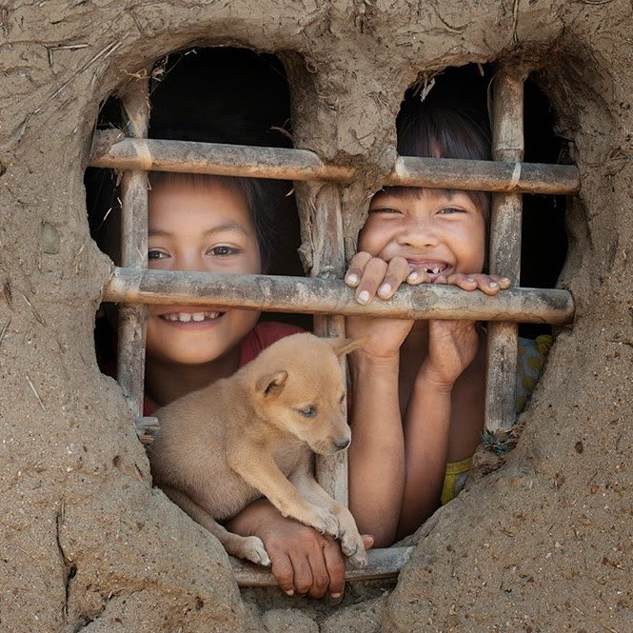
Kaj? KAKOVOST?
(QUAT = QUality Assessment Tool
Način, kako doseči:
      visok standard
      širok razpon ljudi
      pomoč
      enostavno uporabo
      ugodno ponudbo
  … pri načrtovanju in evalvaciji!

Slide 16
Zakaj dimenzije kakovosti?
Dimenzije kakovosti (ECD-QUAT) ponujajo priložnost odprte diskusije z vsemi, ki so vključeni v knjižnico igrač, ki je predmet ocenjevanja.
Motiviranje osebja in deležnikov, da razmislijo o svojem delu.
Izboljšanje okolja in njegove uporabnosti
Preseganje razlik, s tem ko se o njih razpravlja
Vsi deležniki dobijo pravico oblikovanja storitev v knjižnici igrač

Slide 17
Dimenzije in vprašanja
Otroku prijazno
Zagovorništvo
Varnost, zdravje in zaščita
Osebje
Povezanost
Dolgoročnost
Notes:
AFTERNOON SESSION (3,5 hours)
3 hours (30 min per dimension)

Slide 18
Proces ocenjevanja korak za korakom: Faza priprave
Varno okolje, kjer lahko vsak izrazi svoje zahteve glede izvajanja dimenzij kakovosti.
Izberite ustrezno lokacijo in poskrbite za pogostitev.
Izberite deležnike in jih pravočasno povabite na srečanje.
Pomagajte si s seznamom, da katere točke ne izpustite.
Ne podcenjujte pomembnosti, časa in truda, ki ga morate vložiti v fazo priprave. Vzemite si dovolj časa!
Notes:
30 min, need: printed and translated check list
Pros and cons of two approaches? ASK THEM
EXPLAIN DIFFERENT OPTIONS.

Slide 19
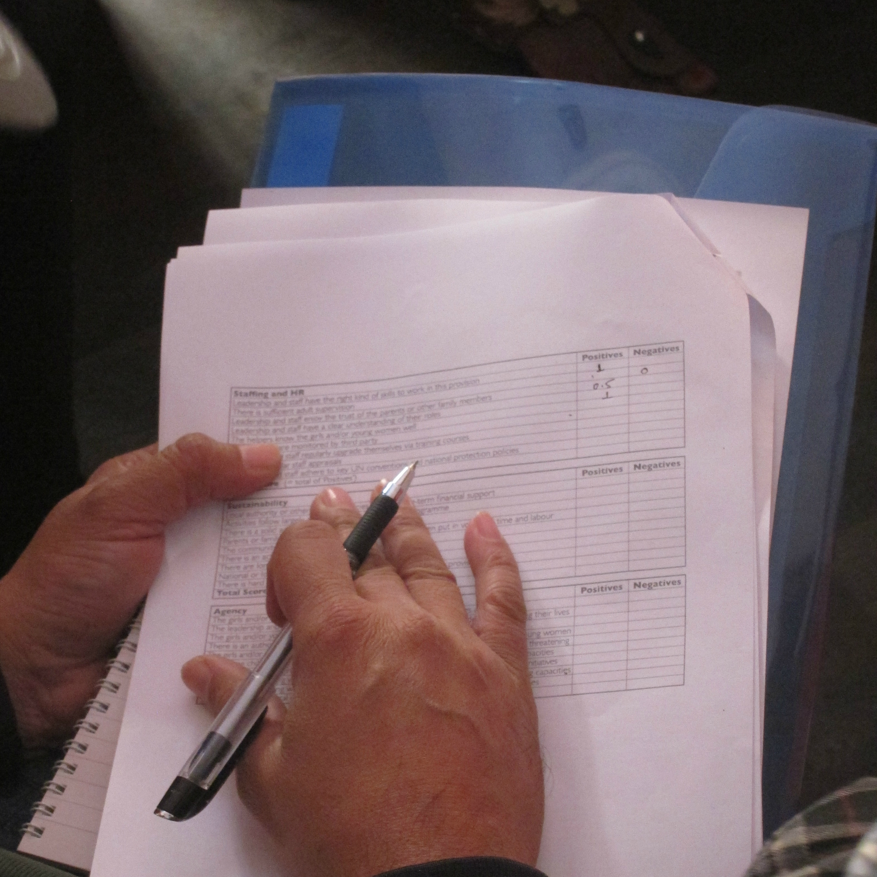
Proces ocenjevanja korak za korakom: Srečanje z deležniki
Predstavite vsako dimenzijo posebej.
Za vsako si vzemite največ 30 minut, pomagajte si z vprašanji za refleksijo.
Deležnike prosite za oceno vsake dimenzije (0-9)
Zabeležite rezultate na pajkovo mrežo
Vloga povezovalca je zelo pomembna!
Notes:
1 hour
Explain aspects of the sessions → ASK THEM (make check list on flip chart)

Slide 20
Dimenzija | Povprečna ocena deležnikov
Otroku prijazno
Zagovorništvo
Varnost, zdravje, zaščita
Osebje
Povezanost
Dolgoročnost
Notes:
How to score the QUAT
Average score (1-9)

Slide 21
Pajkova mreža
Notes:
Hypotetical spiderweb: make action plan

Slide 22

Proces ocenjevanja korak za korakom: Razvoj akcijskega načrta
Aktivnost | Kaj (kdaj, kje, kako) | Kdo | Viri/materiali | Časovni okvir
1.
Notes:
30 min
Make the action plan:
what needs to be done?
who does what?
When?
Make someone end responsible – BUT divide responsibilities between stakeholders.
Don’t want to do too much at once. You can always repeat the QUAT and have a new action plan ☺

Slide 23

Proces ocenjevanja korak za korakom:
Nadaljevanje
Notes:
30 min
Pick a date to get back together (in ACTION PLAN) and evaluate the action plan. Does it needs more time and work?
The follow up is consists of two aspects:
Implementation of the action plan
Second QUAT: does the service now score better? Or the same because there is more to do on the action plan → MOST LIKELY AND OK
Cchoose the next subject and work out a new action plan.
Choose new representatives if needed to keep everybody as much involved as possible.

Slide 24

Dimenzije kakovosti v projektu TOY for Inclusion
Načrtovanje (pred oblikovanjem in implementacijo knjižnice igrač)
Monitoring (po 6 mesecih)
Evalvacija (na koncu)
Člani lokalnega akcijskega tima se udeležijo diskusije v zvezi z dimenzijami kakovosti.
Povezovalec je koordinator.
Notes:
30 min
Pick a date to get back together (in ACTION PLAN) and evaluate the action plan. Does it needs more time and work?
The follow up is consists of two aspects:
Implementation of the action plan
Second QUAT: does the service now score better? Or the same because there is more to do on the action plan → MOST LIKELY AND OK
Cchoose the next subject and work out a new action plan.
Choose new representatives if needed to keep everybody as much involved as possible.

Slide 25

Vprašanja?
Notes:
Rest of the afternoon

Slide 26

Projekt je financiran s podporo Evropske komisije. Publikacija izraža zgolj mnenja avtorja, Evropska komisija ne odgovarja za informacije v njej oz. njihovo uporabo

